Slide 1
Prikaz bolesnika s vrućicom, osipom i mijalgijama
Davorka Dušek
Sofyia Andreykanich
Neven Papić
Ivan Kurelac
Adriana Vince
Klinika za infektivne bolesti
Zagreb

Slide 2
Anamneza
Muškarac, 30 godina
Hospitaliziran u Klinici za infektivne bolesti od 25.8.2018. do 31.8.2018.

Slide 3
Sadašnja bolest
od 19.8.2018. otežano gutanje, grlobolja
febrilitet do 38.2 °C uz osjećaj slabosti
osip u razini kože koji nije svrbio
nekoliko proljevastih stolica
Th: paracetamol

Slide 4
Anamneza
Dosadašnje bolesti:
- prebolio vodene kozice
- kronična urtikarija unazad 2 godine (izbija najčešće u stresnim situacijama)
2015. obrađivan zbog osipa i jetrene lezije u febrilitetu: anti HIV neg., TPHA neg., CMV IgG poz., toksoplazma IgM i IgG neg, Parvovirus B19 IgG poz., markeri hepatitisa neg.
Funkcije i navike:
- stolica i mokrenje uredni, ne puši, alkohol ne konzumira
- od dodataka prehrani uzima Zn, Mg, Whey proteine i kreatin

Slide 5
Anamneza
Lijekovi: ne uzima kroničnu terapiju
Obiteljska anamneza: otac je imao CVI, majka dijabetičar. Bake i djedovi su imali dijabetes.
Epidemiološka anamneza:
živi u Sesvetama sa suprugom, radi kao fitness trener
supruga dva dana kasnije imala grlobolju, afebrilna
nije u kontaktu sa životinjama
prije početka bolesti boravio u Tribunju, prije toga u Posušju
Cijepljenje: redovito prema kalendaru; ne recentno
Alergije: nisu poznate

Slide 6
Pregled u Klinici 21.8.2018. (3. dan bolesti)
iz statusa: po cijelom tijelu konfluirajući crveni urtikarijski osip, ždrijelo: eritematozno, bez eksudata, tonzile unutar lukova
iz nalaza: L 14.2, neu 87.3%, ly 5.9%, Hb 129, Trc 128
uzet bris ždrijela bakteriološki
th: amoksicilin 3x500 mg per os; paracetamol, ibuprofen

Slide 7
Sadašnja bolest
Od 21.8.2018. (3. dan bolesti) otežan hod, otežano podiže ruke i noge zbog bolova, bolovi najjači pretibijalno
Febrilan cijelo vrijeme, do najviše 39 °C uz zimice i tresavice u trajanju od 30 minuta
Grlobolja u regresiji
25.8.2018. (7. dan bolesti) ponovno dolazi na pregled

Slide 8
Status (7.dan bolesti)
RR 130/80 mmHg, c/p 100/min, RF 18/min, SpO2 99%, Ttymp 39 °C
Pri svijesti, kontaktibilan, orijentiran, teško pokretan zbog bolova
Ekstremitete jedva odiže od podloge, palpatorna osjetljivost mišića
Po trupu i licu makulopapulozan, ekstenzorno na rukama konfluirujući crveni osip koji anemizira na pritisak (nalik urtikama), na potkoljenicama i stopalima isti, djelomično s hemoragijskom komponentom;
suha krusta na potkoljenici lijevo, suhe kruste na nosu nakon herpes simpleksa
LČ nesignifikantni, ždrijelo bez eksudata, jezik suh, obložen
Srce, pluća, trbuh: uredan status
Ekstremiteti simetrični, blaža oteklina lijevog gležnja
Neurološki: slabije održava ekstremitete u AGP; ostalo bez jasnih žarišnih ispada ili laterlizacije

Slide 9
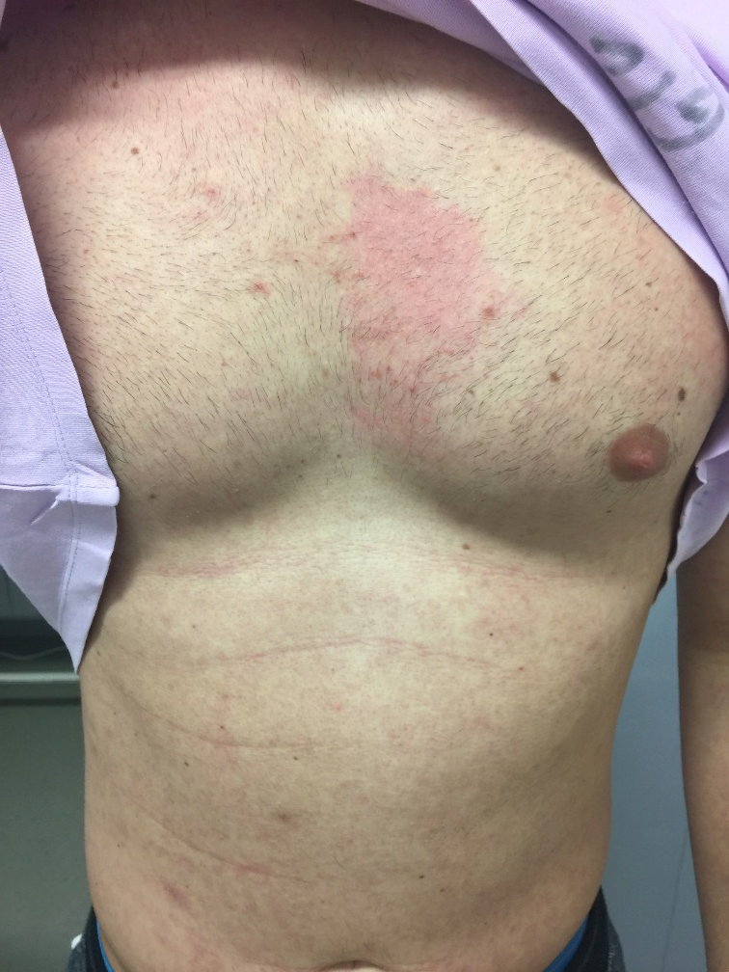
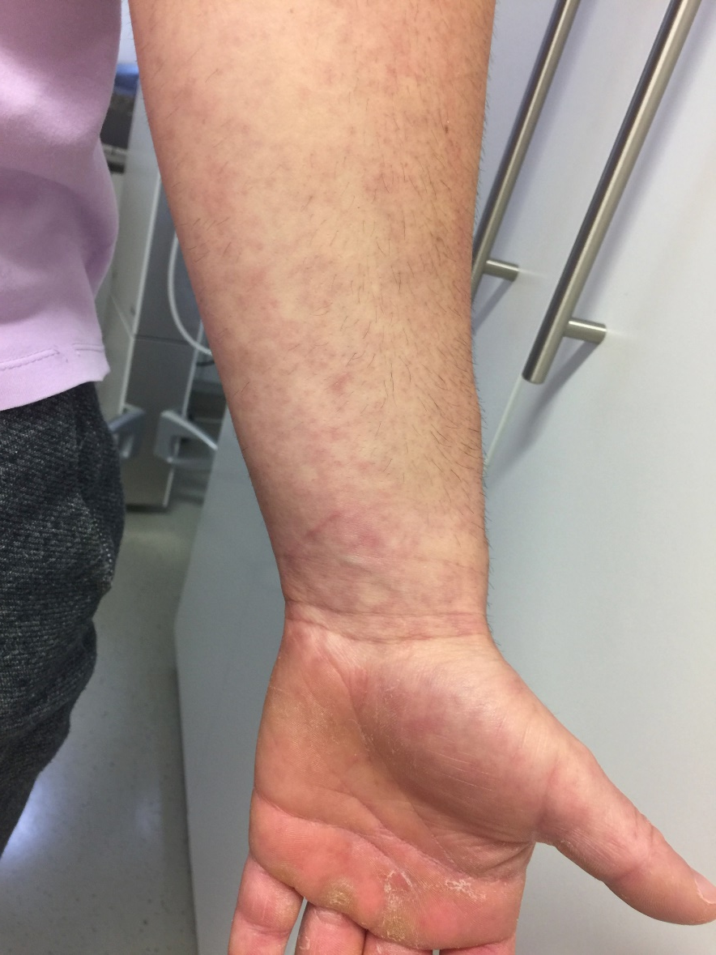
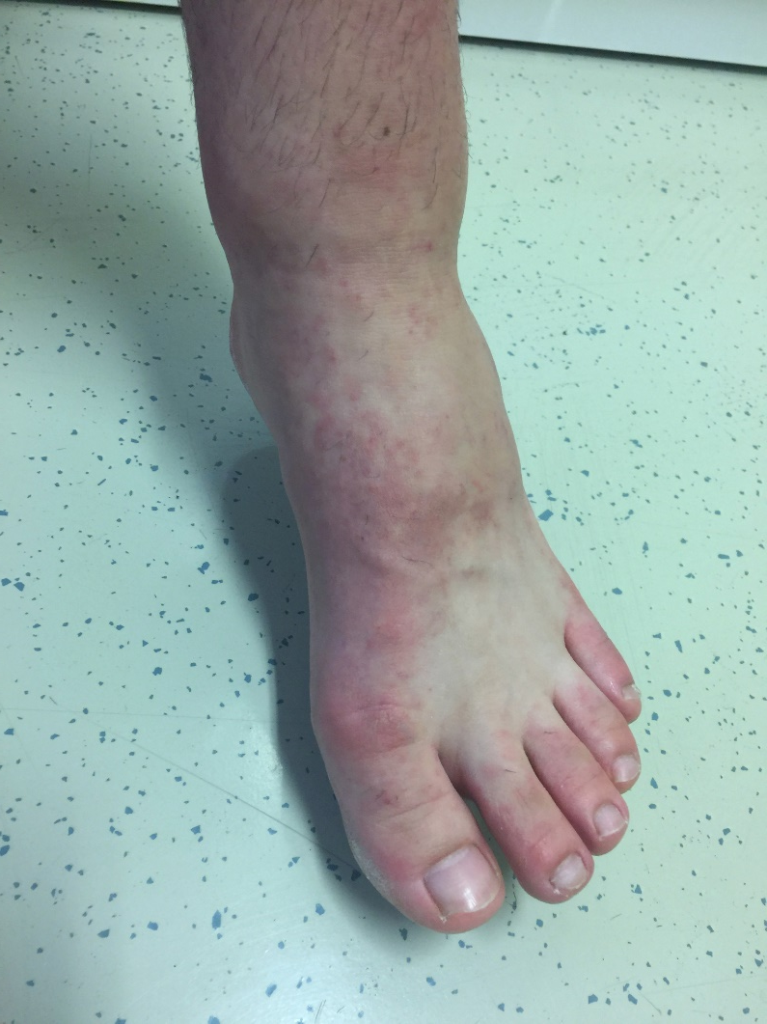

Slide 10
Nalazi kod prijema (7.dan bolesti)
SE 72, CRP 594.2, L 17.2 ( neu 89.3, ly 6.8, mo 3, eo 0.5) %, E 4.3, Hb 129, MCV 90.6, Trc 155
GUK 6.1, BUN 2.9, kreatinin 85, Na 136, K 4.1, Cl 92,
Bilirubin 16, AST 66, ALT 73, GGT 119, ALP 151, LDH 375, CK 87, CKMB 14, troponin T 0.173,
PV 0.88, INR 1.08, APTV 30, TV 16, fibrinogen 8.8, D-dimeri > 4.51,
TP 70, alb 32.2 ( alb 46, alfa1 8.1, alfa2 16.3, beta 13.6, gama 16)%, A/G 0.85,
urin: E 4+, prot 2+, u sedimentu L 1-2, E 8-10
EKG: SR, fr. 90/min, intermedijarna el. os.
RTG pluća: uredan nalaz
Hemokulture, urinokulture - u obradi
Bris ždrijela negativan

Slide 11
Sažetak
Muškarac, 30 godina
Hospitaliziran 7. dana akutne bolesti - febrilitet, grlobolja, osip, jake mialgije i artralgije
Komorbiditeti: kronična urtikarija, 2015. jetrena lezija praćena osipom
Status: febrilan, klonuo, teško pokretan zbog bolova u mišićima, difuzno osip po trupu i ekstremitetima, krusta na nozi
Nalazi: značajno povišeni upalni parametri, jetrena lezija, hipoalbuminemija, eritrociturija

Slide 12
Diferencijalna dijagnoza?
Terapija?

Slide 13
Tijek boravka/liječenje
Th: ceftriakson 1x2 g i.v. uz flukloksacilin 6x2 g i.v., uz simptomatsku th
3. dan hospitalizacije/10. dan bolesti
cijelo vrijeme febrilan do najviše Ttymp 39.5 °C, bolovi u mišićima u blagoj regresiji
Osip prisutan cijelo vrijeme, uz pogoršanje u febrilitetu
Upalni parametri bez bitnije promjene
Hemokulture, urinokultura - bez porasta

Slide 14
Daljnje pretrage?
Liječenje?

Slide 15
Daljnje pretrage...
ANA neg., RF neg., ANCA neg., AMA –M2 neg., LKM neg.
C3 1.15, C4 0.02
anti-HBs IgG poz., HCV antigen/antitijelo neg.
Feritin: nalaz u obradi
Biopsija kože: nalaz u obradi
UZV abdomena:
- jetra granične veličine do najviše 14.5 cm u MCL, urednog parenhima.
desno pleuralni izljev oko 1cm, lijevo 2.5 cm.
bubrezi uredna položaja, oba su uvećana – mjere oko 14.5 cm, lagano hiperehogenijeg parenhima, lijevo je parenhim zadebljan ( do 3.5 cm)
RTG pluća (3. dan hospitalizacije): plići dorzalni f.c. sinusi – mogući manji pleuralni izljevi u formiranju.
TTE: uredan nalaz

Slide 16
Tijek boravka
Dif. Dg. autoinflamatorna/autoimuna bolest
- Stillova bolest, urtikarijski vaskulitis, Schnitzlerov sindrom
3. dan hospitalizacije u terapiju se uvodi SoluMedrol 1x80 mg i.v.
4. dan hospitalizacije ukinuta terapija flukloksacilinom zbog otekline i crvenila lica nastalog po aplikaciji lijeka

Slide 17
Stillova bolest odrasle dobi
Sistemski upalni poremećaj koji se prezentira povišenom temperaturom, osipom i artritisom ili artralgijama
Učestalost: 0.16/ 100 000
Etiologija – nije u potpunosti poznata
Opisani suspektni trigeri su: CMV, EBV, virus parainfluence, Yersinia enterocolitica, Mycoplasma pneumoniae

Slide 18
Klinička slika Stillove bolesti
intermitentni febrilitet do 40 °C
faringitis sa cervikalnom limfadenopatijom
Osip
- tipično makulozni ili makulopapulozni, boje lososa
- najčešće po trupu i ekstremitetima
- tipično se pojavljuje u febrilitetu i nestaje za vrijeme afebrilnog perioda
- ne svrbi
Artritis/artralgije
- oligoartikularni
- najčešće koljena, radiokarpalni, skočni zglob, laktovi, PIP, rame
Mialgije
- mogu biti izrazito jake i u potpunosti oslabiti bolesnika
Hepatomegalija/jetrena lezija
- 15 - 45% bolesnika
- češće su blago povišene vrijednosti AST, ALT i ALP

Slide 19
Laboratorijske pretrage u Stillovoj bolesti
Nalazi | Učestalost (%)
Ubrzana SE | 99%
L > 10 000 ⁄mm*3 | 92%
L > 15 000⁄mm*3 | 81%
Neu > 80% | 88%
Alb (s) < 3.5 g⁄L | 81%
Anemija (normocitna, normokromna) | 68%
Povišeni jetreni enzimi | 73%
Trombocitoza | 62%
Neg ANA | 92%
Neg RF | 93%
> feritin | 75%
Serumske koncentracije feritina koreliraju s aktivnosti bolesti te pomažu kod procjene učinkovitosti terapije

Slide 20
Dijagnostički kriteriji Stillove bolesti (Yamaguchi)
The four major Yamaguchi criteria:
• Fever of at least 39ºC lasting at least one week
• Arthralgias or arthritis lasting two weeks or longer
• A nonpruritic macular or maculopapular skin rash that is salmon-colored in appearance and usually found over the trunk or extremities during febrile episodes
• Leukocytosis (10,000/microL or greater), with at least 80 percent granulocytes
The minor Yamaguchi criteria:
• Sore throat
• Lymphadenopathy
• Hepatomegaly or splenomegaly
• Abnormal liver function studies, particularly elevations in aspartate and alanine aminotransferase and lactate dehydrogenase concentrations
• Negative tests for antinuclear antibody (ANA) and rheumatoid factor (RF)
5 criteria (2 major)

Slide 21
Diferencijalna dijagnoza Stillove bolesti
Akutna virusna infekcija (HCV, HBV, ParvoB19, HIV, CMV, EBV)
Sepsa ⁄ endokarditis
Reumatoidni artritis, sistemski eritematozni lupus
Polimiozitis, dermatomiozitis
Poliarteritis nodosa
Limfom (HL i NHL)
Autoinflamatorne bolesti
Nuspojave lijekova, DRESS
Sweetov sindrom
Sarkoidoza

Slide 22
Liječenje
Blaga bolest
- NSAID (ibuprofen/naproksen) ili kortikosterodi
Srednje teška bolest
- kortikosteroidi- prednizon 0.5-1mg/kg
- refrakterna bolest - metotreksat
- anakinra (antagonist IL-1 receptora)
- tocilizumab (antagonist IL-6 receptora)
- canakinumab (inhibicija IL-1beta)
Teška bolest
- pulsne doze kortikosteroida (1000 mg metilprednizolona)
- anakinra (antagonist IL-1 receptora)

Slide 23
Tijek boravka
Kontrolni nalazi 5. dana hospitalizacije:
CRP 237.6, Hb 111, L 24 (ne 90%), Trc 229
Bilirubin 14, AST 66, ALT 136, GGT 151, AP 143, LDH 425
Bolesnik upućen na konzilijarni pregled imunologu zbog sumnje na Stillovu bolest
31.8.2018. (13. dana bolesti) premještaj u Zavod za imunologiju i reumatologiju KBC Zagreb:
Stillova bolest u ops.
Urtikarijski vaskulitis u ops.
Normocitna anemija

Slide 24
Hospitalizacija u KBC Zagreb (31.8.- 9.10.2018.)
Nastavljena th metilprednizolom 125 mg
IVIG/ 5 dana
Serologija na EBV, CMV, anti HIV, Parvo B19
EBV DNA, CMV DNA
Kvantiferonski test
MSCT vrata, toraksa, abdomena i zdjelice
Citološka punkcija koštane srži, biopsija kosti
Usprkos navedenoj terapiji, bolesnik i dalje febrilan uz prisutan osip
REFRAKTERNA STILLOVA BOLEST

Slide 25
Konzilijarni pregled (12.9.2018.) Pitanje infektologu…
Poštovani,
Gospodin ..... konzilijarno je premješten na odjel Zavoda za kliničku imunologiju i reumatologiju KBC-a Zagreb iz Klinike za
infektivne bolesti radi daljnje obrade i liječenja protrahiranog febriliteta praćenog mialgijama, eritemom te radiološki utvrđenim
obostranim pleuritisom. U Zaraznoj je bolnici isključeno infektivno zbivanje, mikrobiološki su uzorci višestruko negativni. Nakon
učinjene obrade u našoj ustanovi, stava smo da je riječ o Stillovoj bolesti odrasle dobi, a anamnestički i klinički su ispunjeni i
klasifikacijski kriteriji po Yamaguchiju. Još je u izradi PHD koštane srži no s obzirom na ostale nalaze te odsutnost značajne
limfadenopatije klinički i radiološki, smatramo da je dijagnoza ev. limfoproliferativne bolesti u ovom trenutku malo vjerojatna.
Osim nalaza koji idu u prilog radnoj dijagnozi Stillove bolesti, ističe se još pozitivna serologija na EBV (pozitivan
IgM te VCA/EA i EBNA IgG) zbog čega je napravljen i PCR na virusne DNA te titar virusnih kopija iznosi 752
kopije/mL. EBV infekcija može ujedno biti i okidač adultnog Stilla što se također uklapa u radnu dijagnozu. Kako
je pacijent unatoč primjeni glukokortikoida u kombinaciji s NSAR i dalje febrilan uz ostale simptome u sklopu
osnovne dijagnoze, a prema literaturi čak 50% oboljelih od Stillove bolesti odrasle dobi neće imati dobar
odgovor na prvu liniju terapije već će zahtijevati uvođenje metotreksata sa ili bez biološkog
lijeka, stava smo da je bolesnik kandidat za biološku terapiju. Iz tog razloga, šaljemo Vam upit vezan za EBV
infekciju, tj. da li je titar virusnih kopija značajan i ima li potrebe za ikakvom specifičnom terapijom prije
produbljivanja imunosupresije.
Zavod za imunologiju KBC Zagreb

Slide 26
Tocilizumab
Humanized anti-human IL-6 receptor antibody of the IgG1 subclass.
It binds to both the membrane-bound and soluble forms of human IL-6 receptor (IL-6R), thereby inhibiting the action of the cytokine/receptor complex and interfering with the cytokine's effects
Indications:
- rheumatoid arthritis
- juvenile idiopathic arthritis
- giant cell arteritisa
- cytokine release syndrome
- refractory ASD

Slide 27
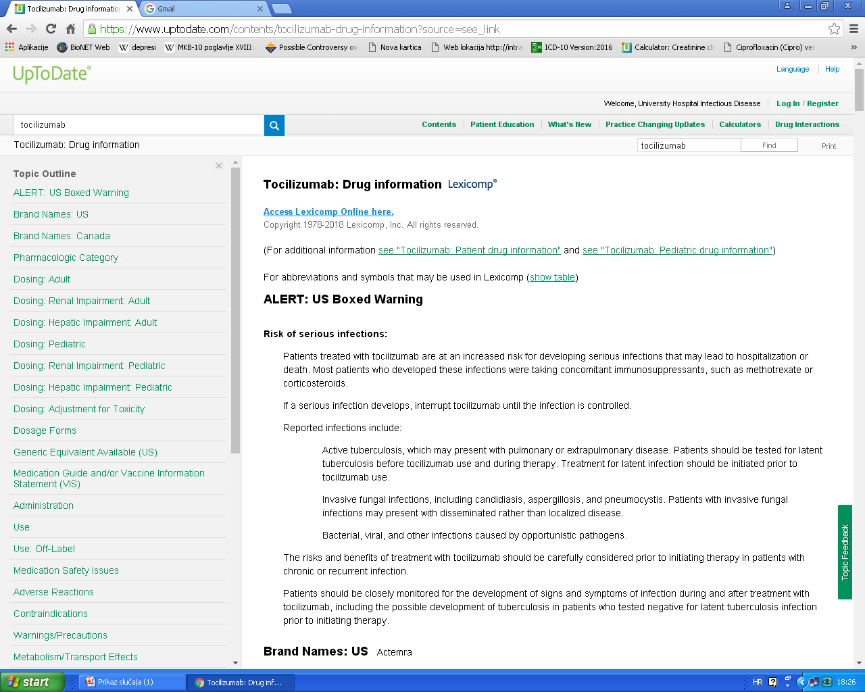

Slide 28
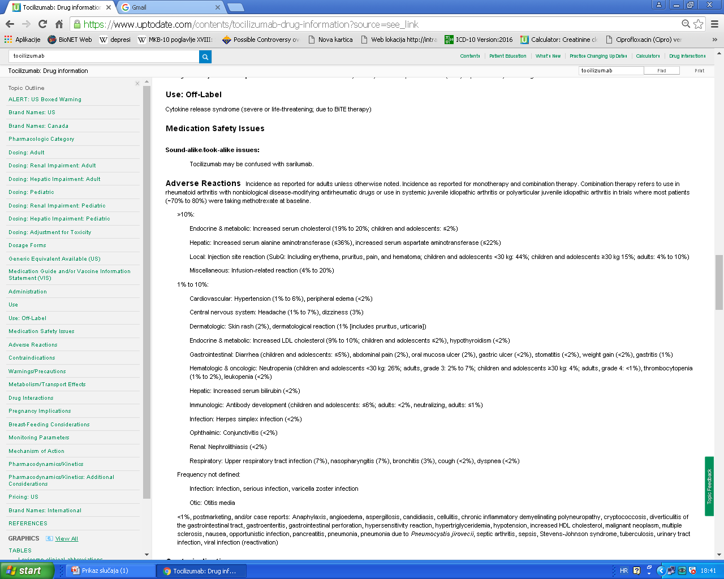

Slide 29
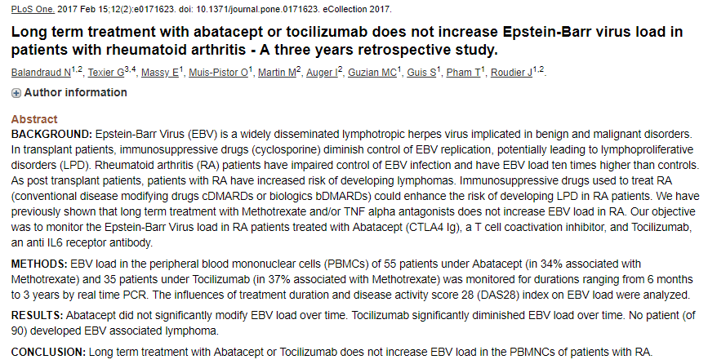

Slide 30
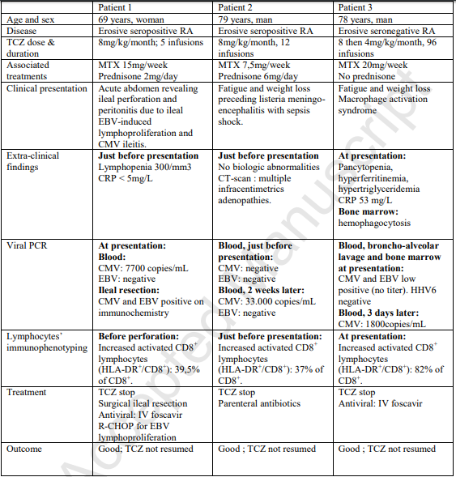
Monitoring of Epstein-Barr virus (EBV)/cytomegalovirus (CMV)/varicella-zoster virus (VZV) load in patients receiving tocilizumab for rheumatoid arthritis.
Scherlinger M, Alain S, Richez C. Joint Bone Spine. 2018 Mar;85(2):259-260.

Slide 31
Odgovor infektologa...
Vrijednosti EBV viremije su niske (ispod 1000 kopija)
Nema znakova limfoproliferativne bolesti niti MAS/HLH
S obzirom na refrakternu Stillovu bolest, može se primijeniti terapija tocilizumabom uz redovito praćenje komplikacija EBV reaktivacije
U slučaju značajne EBV viremije može se pokušati primijeniti aciklovir, a u slučaju limfoproliferativne bolesti preporučuje se primijeniti rituksimab

Slide 32
Tijek boravka
Dana 13.9.2018. apliciran tocilizumab 4mg/kg i.v. (T1/2 6-13 dana)
Nastavljena terapija metilprednizolonom 80 mg
Bolesnik afebrilan, osip u regresiji, upalni parametri u padu

Slide 33
Daljnji tijek bolesti
Hb
L (ne%)
Trc
CRP
Bilirubin
AST
ALT
GGT
AP
LDH
PV
Feritin
31.8. | 10.9. | 13.9. | 17.9. | 20.9. | 9.10.
119
28.2
285
217.7
12
73
137
147
132
521
0.78
>8000
127
37
418
71.4
7
47
149
171
164
476
-
22464
-
-
68.8
11
60
110
147
153
516
1.13
-
128
17.1
187
11.5
10
1038
1804
174
166
1289
0.7
>8000
137
20.4
172
4.9
25
1760
4197
260
164
1529
0.65
120261
129
17
288
48.1
13
127
673
256
176
418
1.19
9650
EBV DNA 1970
CMV DNA 1380
HAV, HEV- neg

Slide 34
Novonastala jetrena lezija
DILI (drug induced liver injury)
ili
Reaktivacija herpesvirusa (EBV, CMV)
Biopsija jetre?

Slide 35
Daljnji tijek bolesti
Započeta terapija valganciklovirom dana 25.9.2018.
Postupno dolazi do regresije jetrene lezije
CMV DNA pri otpustu nedetektabilna
Terapija pri otpustu: Medrol 32+8 mg, Valcyte 2x900 mg
Kontrola 18.10.
- bolesnik stabilno, afebrilan, jetrena lezija u regresiji,
- porast upalnih parametara (aktivnost osnovne bolesti)

Slide 36
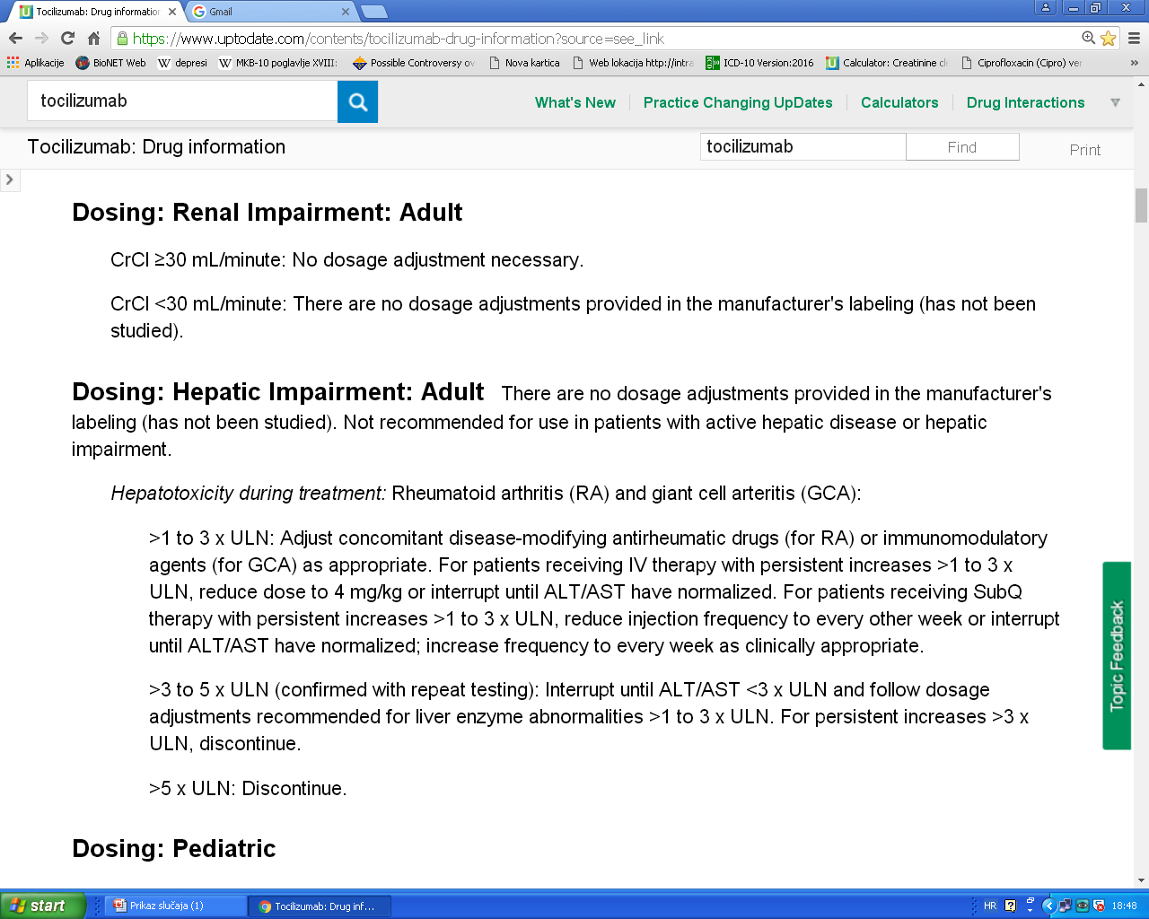
Terapija Stillove bolesti kod našeg bolesnika...
trajanje terapije/profilakse valganciklovirom
monitoriranje EBV reaktivacije/limfo-proliferativne bolesti
rituximab u liječenju refraktorne Stillove bolesti??

